Slide 1
بهینه‌سازی توان مصرفی

Slide 2
بهینه‌سازی توان مصرفی
تغییر حالت ← توان پویا
← طراحی مناسب مدار
کاهش خازن ها
کاهش تعداد تغییر حالات و گلیچ ها
Clock gating
کلاک بخش هایی از مدار (SerDes، بلوک های حافظه، بعضی LBها) می تواند قطع شود
P_{dyn}= ∑a.f.C_{L}.V_{dd}²

Slide 3
ابزارهای تخمین توان پویا
نت لیست
ابزار تخمین توان
اطلاعات تغییر حالت ها
اطلاعات تکنولوژی (ظرفیت خازن ها)
ابزارهای تخمین توان:
تخمین ایستا
احتمال تغییر ورودی های اولیه
تخمین پویا
تغییر حالات همة نت ها از شبیه سازی بعد از سنتز
فایل VCD (Value Change Dump)

Slide 4
بهینه سازی توان ایستا
توان ایستا:
در تکنولوژی های جدیدتر
مصرف توان حتی بدون تغییر در ورودی ها
روش ها:
کاهش دما با heat sink یا تغییر مدار
کاهش ولتاژ برخی از IOها
هر IO Bank می تواند مقدار ولتاژ جدا داشته باشد
حداکثر کردن تعداد Bankهای بدون منبع

Slide 5
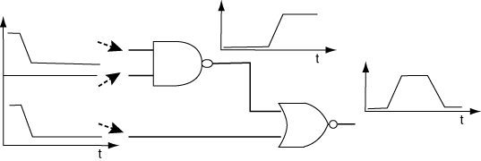
گلیچ در مدارهای ترکیبی

Slide 6
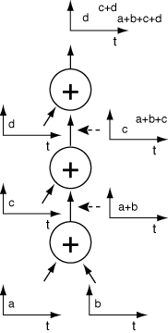
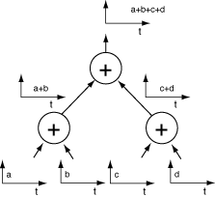
دنبالة جمع کننده ها
a+b+c+d
c+d
d
a+b+c
a+b+c
c
a+b
a+b
a+b
good
bad

Slide 7
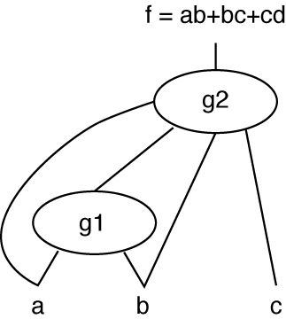
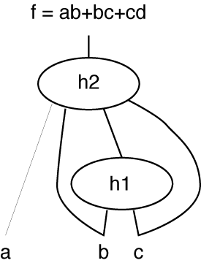
بهینه سازی توان
مثال:
a: فعالیت بالا
b و c فعالیت کم
تغییر توصیف تابع
← کاهش توان مصرفی
f(a, b, c)
f(a, b, c)
bad
good

Slide 8
بهینه سازی توان
← کاهش تعداد سطوح منطقی که سیگنال های با تغییرات زیاد از آنها می گذرند

Slide 9
مثال: ALU
از خروجی های ALU در همة سیکل ها استفاده نمی شود
← اگر ورودی های آن تغییر کند توان بیهوده مصرف می شود
راه حل:
انتخاب سیگنال کنترلی برای مجوز عبور داده به مدار محاسباتی ALU یا نگه داشتن مقدار قبلی
Data
Logic
D
Q
Control

Slide 10
بهینه سازی توان
انتخاب تراشة مناسب:
اندازه کوچک تر: توان مصرفی کمتر
تعداد پایه های کمتر: توان مصرفی کمتر
دسته بندی تراشه های تولید شده
مثال:
Spartan 6 و Virtex 6
سری 7 (Virtex-7 و Artix-7 و ...)

Slide 11
بهینه سازی توان
گزینه های ابزار:
گزینة –power در سنتز و جایابی و مسیریابی
برای entity خاص
انتساب کد حالت:
One-hot
Gray برای دنبالة مشخص از حالت‌ها
attribute power: string;
attribute power of entity_name : entity is "{yes|no}";

Slide 12
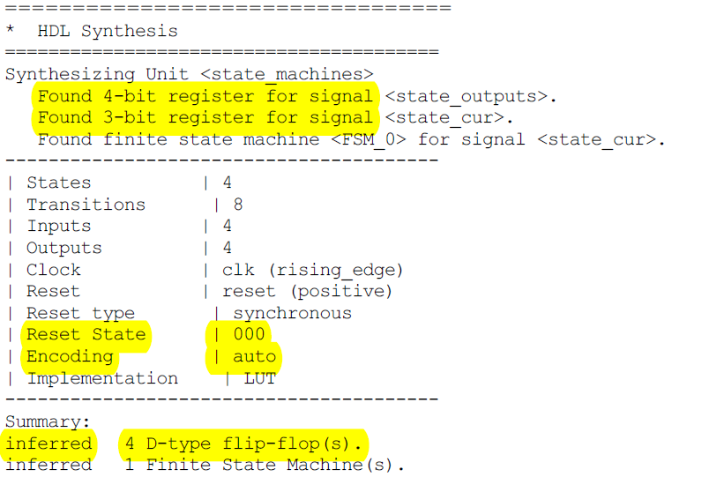
Another Sample Report

Slide 13
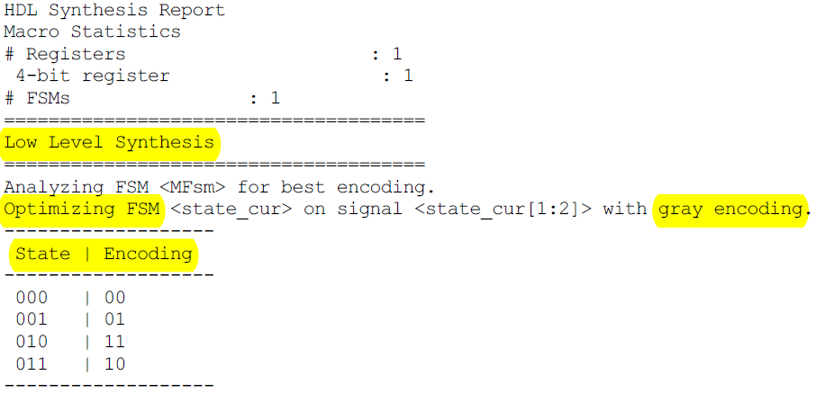
Changed to gray automatically

Slide 14
Retiming
Retiming:
FFها گلیچ ها را حذف می کنند
← محل FFها: مؤثر در
فعالیت خروجی گیت ها
خازن بار خروجی گیت ها
← انتخاب جای مناسب:
خروجی گیت های با فعالیت بالا
خروجی گیت های با خازن بار بالا

